Slide 1
Herramientas digitales para la
creación contenidos
Leticia Barrionuevo
Biblioteca Universidad de León
buffl@unileon.es
Ext.1004

Slide 2
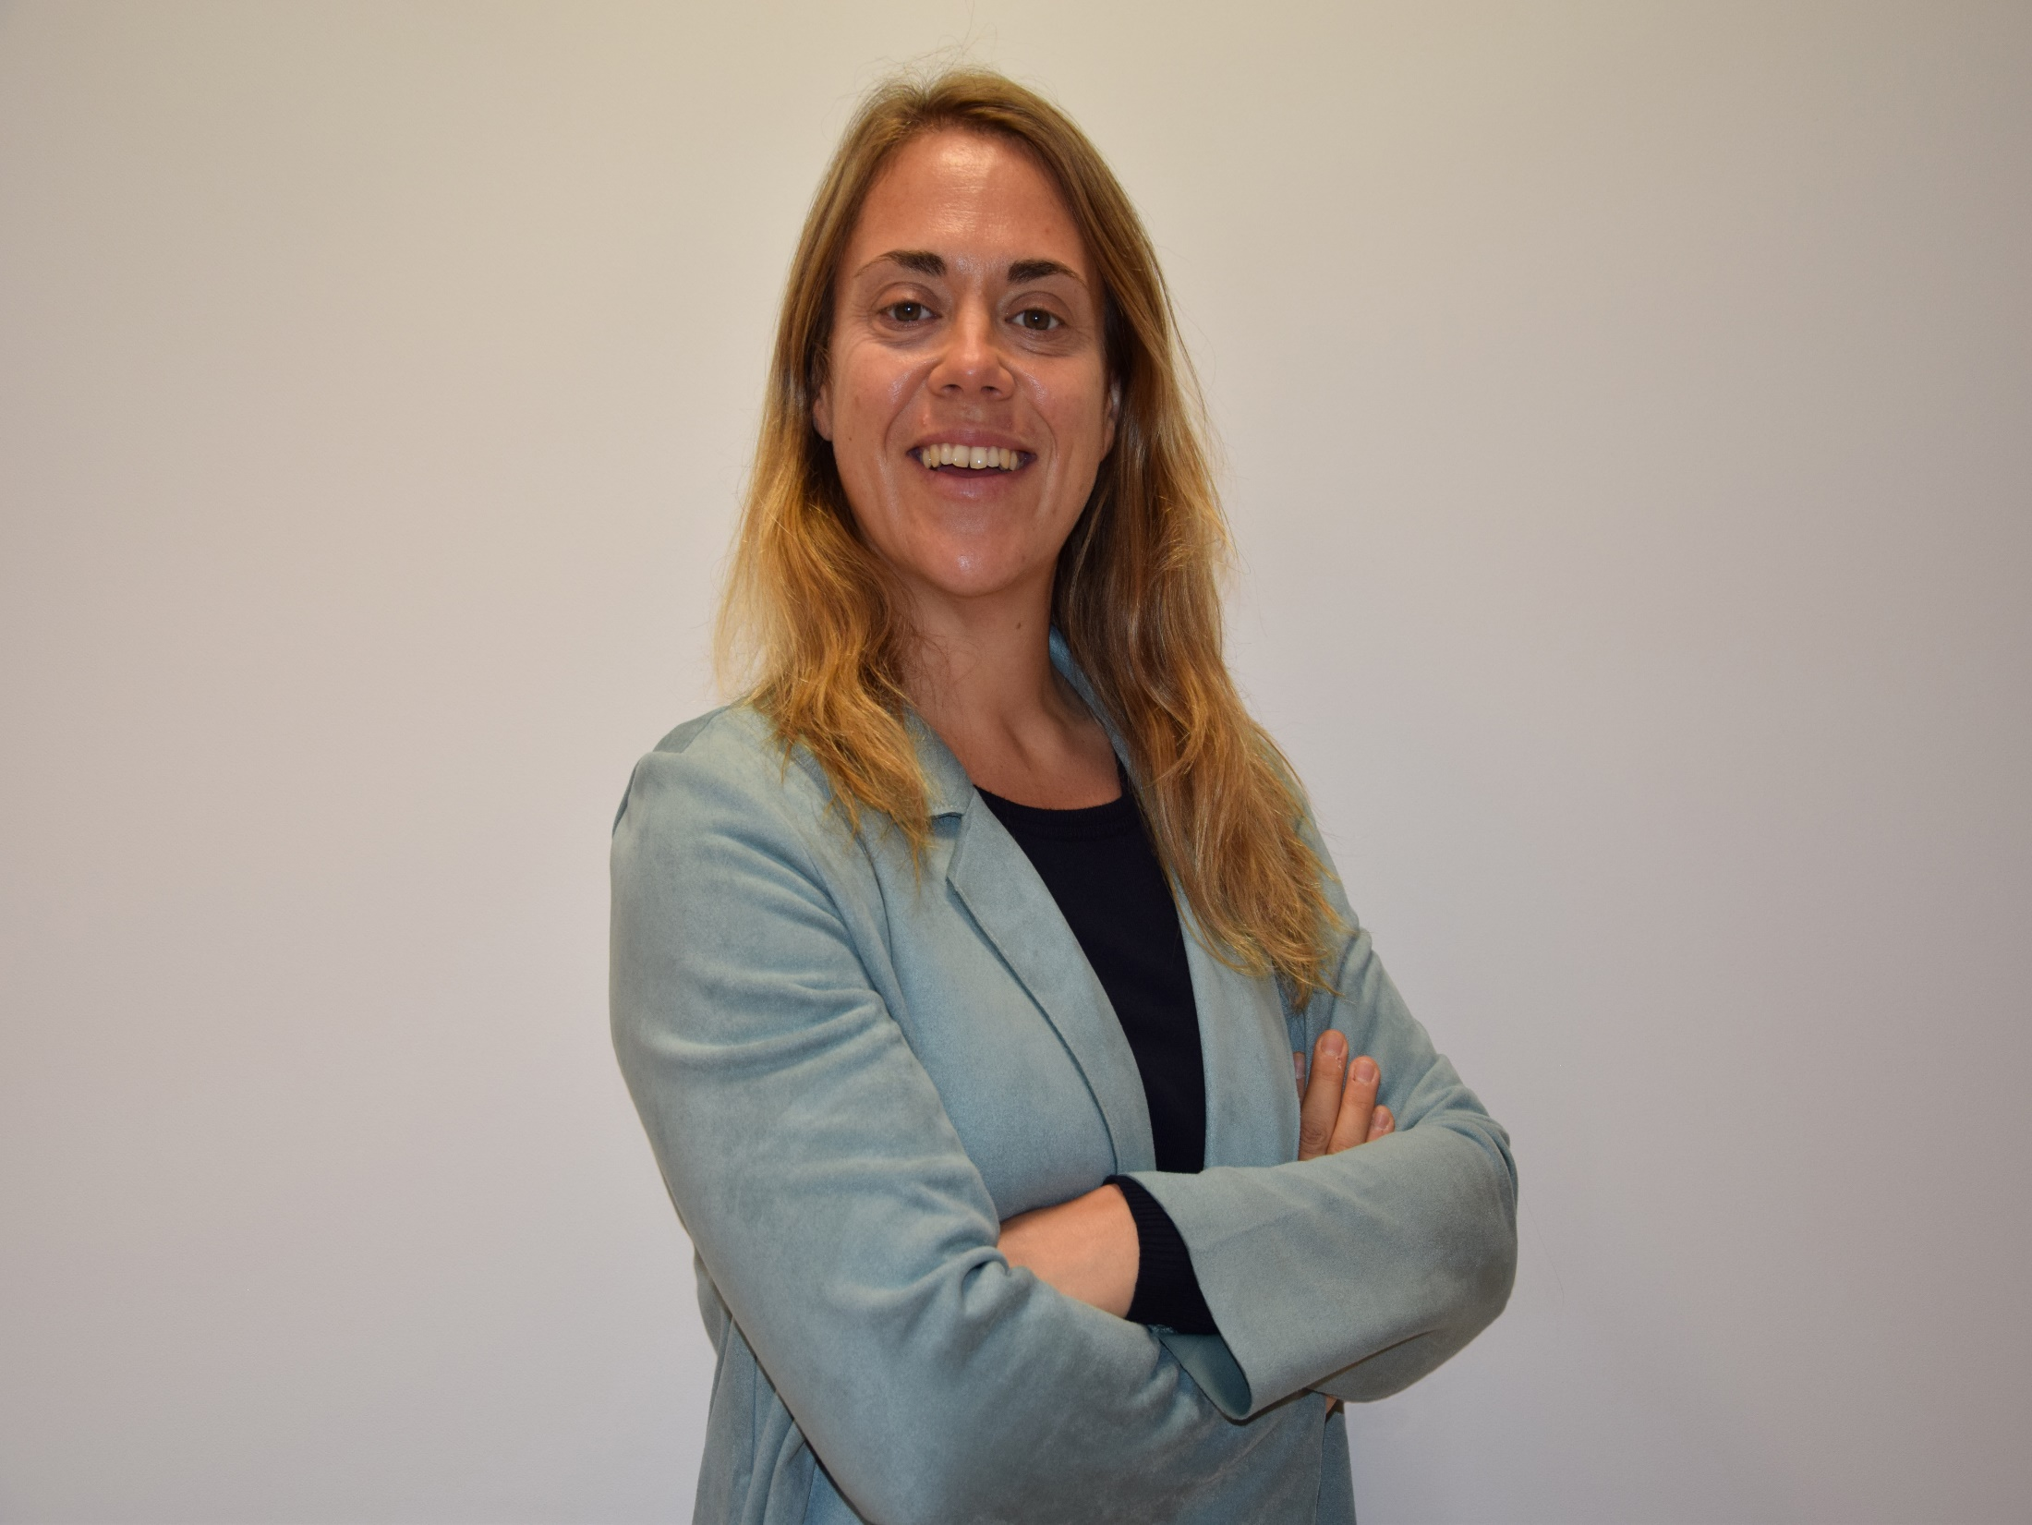
Docente
Bibliotecaria
Alumna
Herramientas digitales para la
creación contenidos
Investigadora
Leticia Barrionuevo
Biblioteca Universidad de León
buffl@unileon.es
Ext.1004

Slide 4
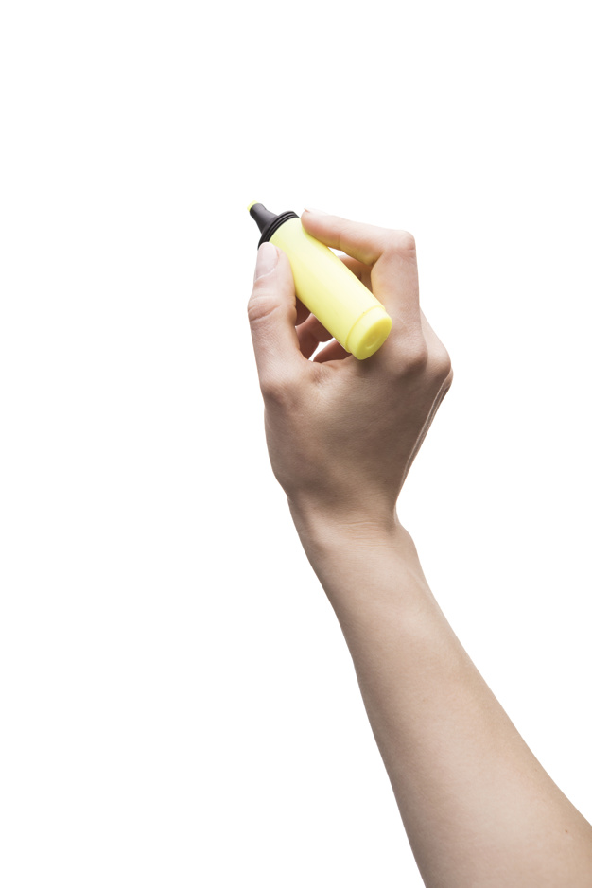
Selección de herramientas complementarias
Moodle como entorno de aprendizaje básico
PARA QUÉ y no tanto CÓMO
Entornos sencillos, intuitivos, que faciliten y no dificulten

Slide 5
Innovación educativa
Motivación, participación, aprendizaje dinámico, creativo y divertido
Comunicación, establecer y asignar tareas
Docentes y estudiantes

Slide 6
BANCOS DE IMÁGENES

Slide 7
¿Podemos utilizar todas
las imágenes
que encontremos
en la red?

Slide 8
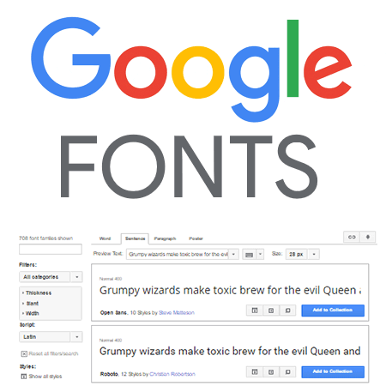
TIPOS DE LETRAS

Slide 9
MANUALES-E

Slide 10
TUTORIALES, GUÍAS

Slide 11
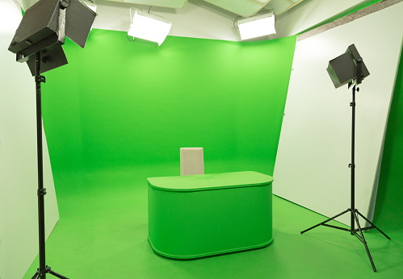
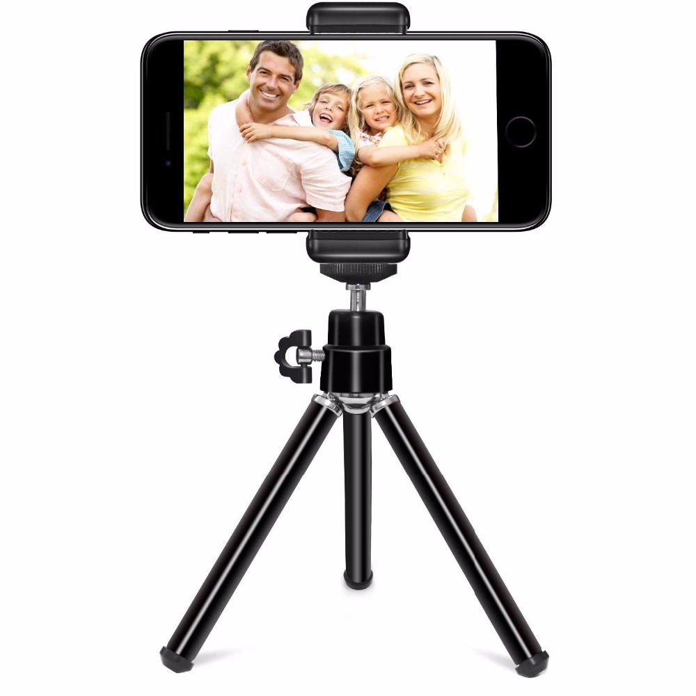
PÍLDORAS EDUCATIVAS. Vídeos

Slide 12
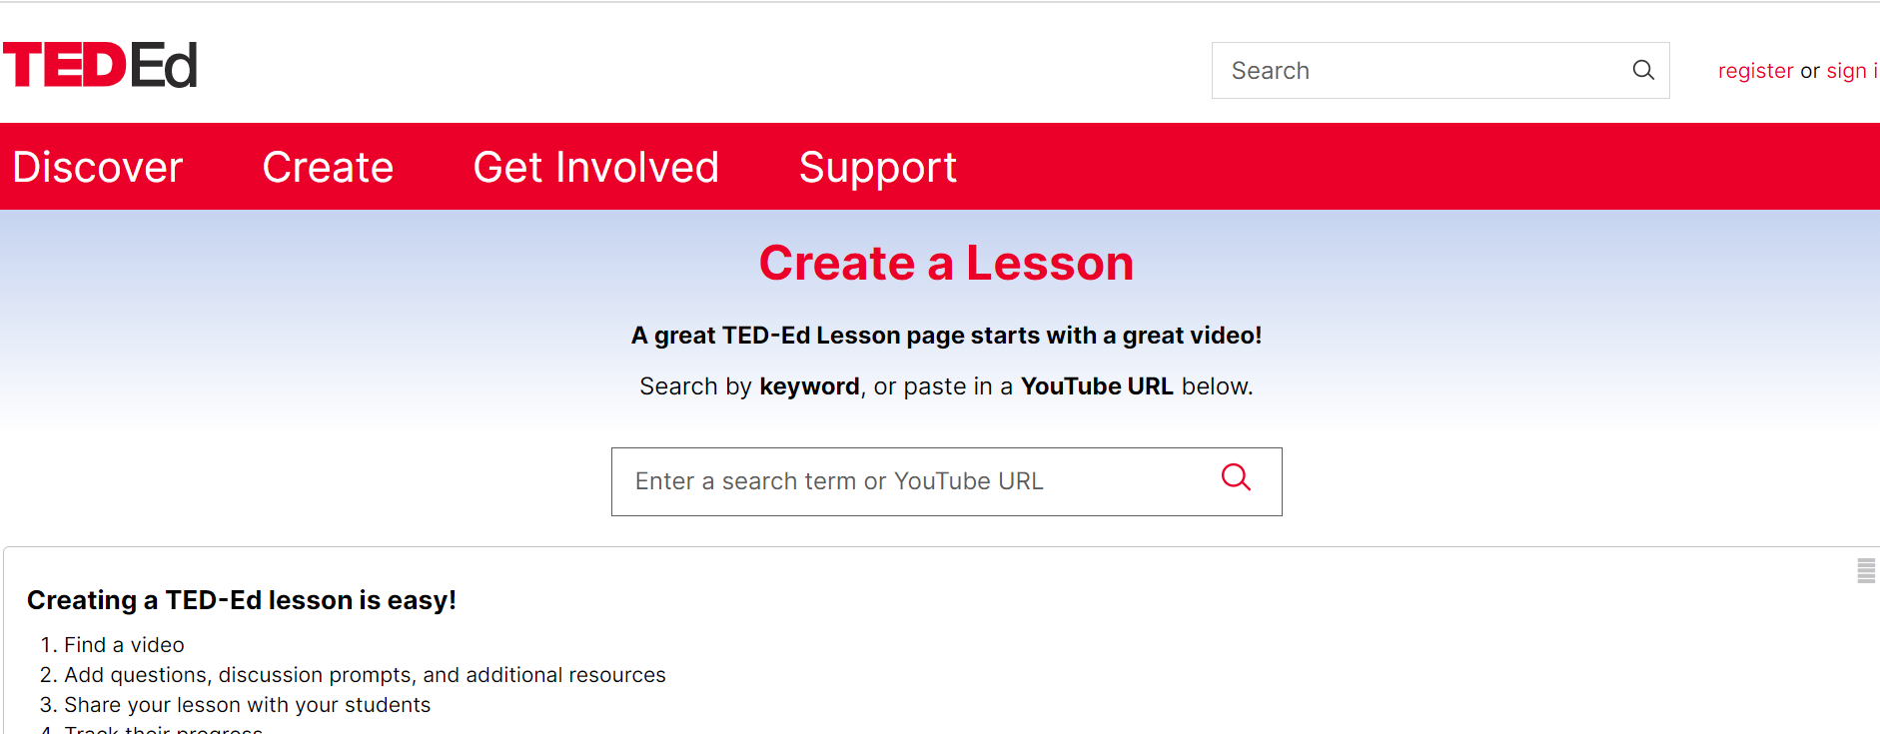

Slide 13
MOTIVAR EL AULA. Gamificación

Slide 14
EVALUAR COMO DOCENTE

Slide 15
BOLETINES TEMÁTICOS

Slide 16
S

Slide 17
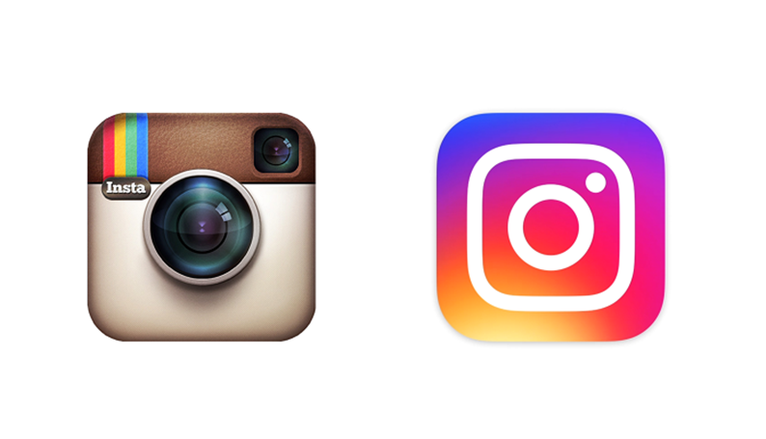

Slide 18
Red social y app móvil, al mismo tiempo, con más de 1000 millones de usuarios que sirve para crear imágenes y vídeos, aplicando filtros y transformándolos en productos más profesionales para poder compartirlos en la misma plataforma o en otras redes sociales.

Slide 19
59 % de las personas de entre 18 y 29 años utilizan Instagram
Pregunta a tus alumnos quién tiene perfil de Instagram

Slide 20
el alumno como parte activa en el proceso de enseñanza (metodologías activas)
Motiva y ayuda a tus alumnos a crear un proyecto en IG

Slide 21
mejora las relaciones alumno-profesor, alumno-alumno
Fomenta y apoya las iniciativas que tus alumnos tengan en IG para acercarse a compañeros y profesores

Slide 22
trabaja la competencia de creatividad e innovación con tus alumnos
Implementa soluciones para pensar y crear de forma original en IG (utiliza todas las opciones que ofrece: publicaciones, historias, reels, vídeo IGTV y directos)

Slide 23
Instagram Stories
Publicaciones (imágenes, vídeos con una duración máxima de 15 segundos) que suelen ir acompañadas de texto u otros efectos especiales.
Pueden integrar también elementos como cuentas regresivas, hashtags y encuestas
Dejan de ser visibles 24 horas después de su publicación
El creador del contenido puede saber qué usuarios las han visto

Slide 24
IGTV (Instagram TV)
Es como el YouTube de Instagram: ya que es un formato que permite, a los creadores de contenidos, publicar sus vídeos largos y de alta calidad, ya que cuenta también con múltiples funcionalidades.Los vídeos pueden tener una duración de 15 minutos (si los subimos desde la app móvil) o hasta 1 hora (si los subimos desde la versión web).
Publicación
Modelo clásico de publicación de foto o vídeo que se visualiza en la pantalla principal, pudiendo navegar por todo el contenido. Los vídeos pueden ser de entre 3 y 60 segundos.

Slide 25
Reels
Son la alternativa a TikTok, un tipo de publicación parecida a las historias, pero que que no son efímeras y se mantienen siempre publicadas. Pueden durar hasta 30 segundos, y están más enfocado a las interacciones, pudiendo hacer vídeos de reacción a pantalla partida con otro. También permiten grabar a trozos, pausando y siguiendo después.
Directos
Instagram también permite hacer emisiones en directo, pudiéndose crear salas hasta de 4 personas

Slide 26
descubre el espíritu crítico de tus alumnos
Sugiere debates en el aula a partir de post, reels, historias, vídeos de IG

Slide 27
anima a tus alumnos a informarse y estar al día
Utiliza IG como fuente de información: perfiles o temas que interesen; Crea tus colecciones o álbumes preferidos de publicaciones o historias destacadas

Slide 28
Instagram, como recurso educativo, ¿funciona?

Slide 29
Tanto profesores como alumnos pueden realizar vídeos, periódicamente, que muestren, por ejemplo: un trabajo de campo; el progreso de un proyecto (desde el principio hasta el fin); pasos a seguir en un experimento o trabajo

Slide 30
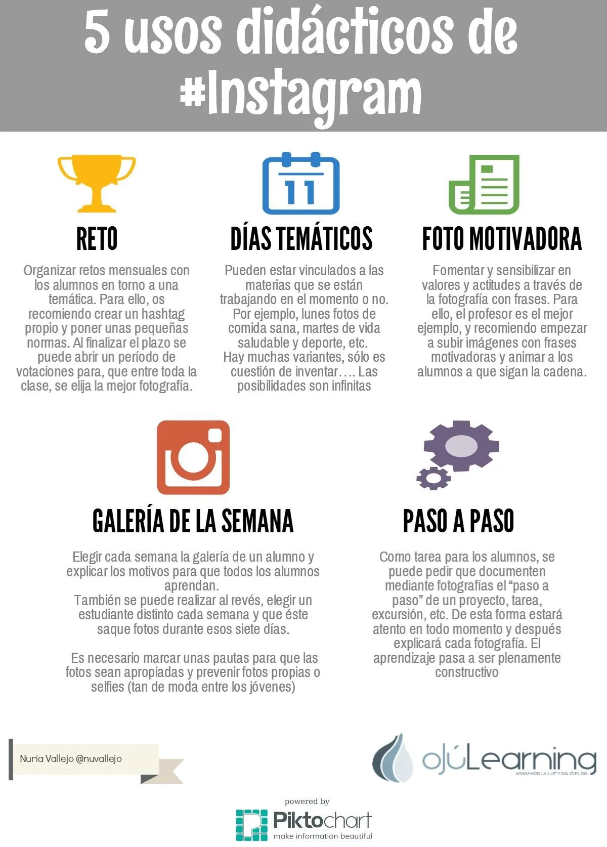

Slide 31
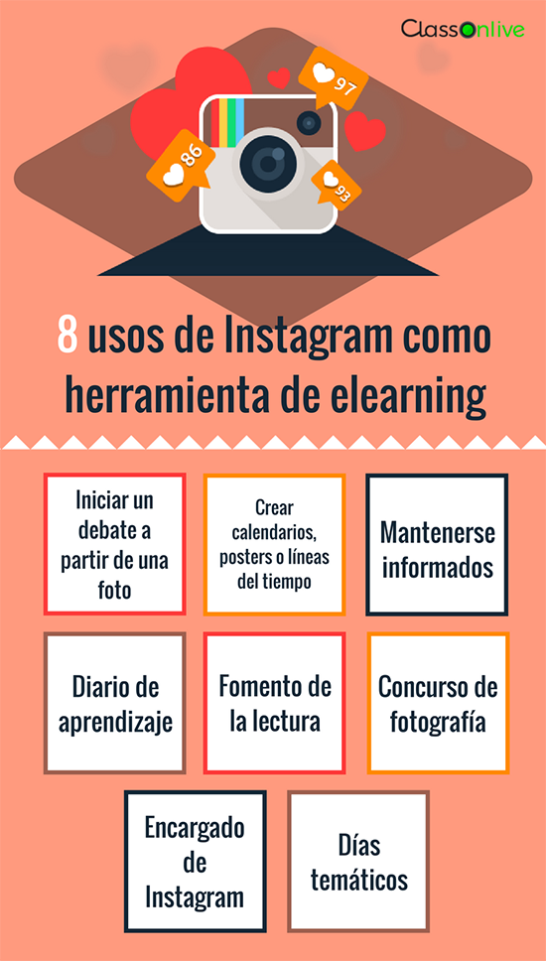

Slide 33
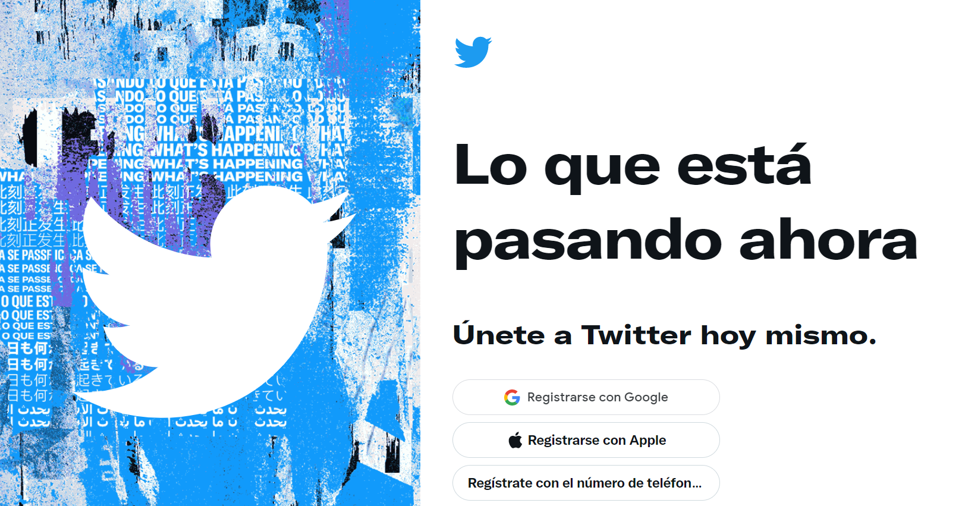

Slide 34
Facilitar el debate y las discusiones en el aula
Servir de plataforma de preguntas y sugerencias
Depositar materiales (fuente de información)
Interactuar con personas ajenas a la asignatura
Miragaya-Casillas, C, Aguayo-Estremera, R., Ruiz-Villaverde, A. El uso de Twitter como herramienta docente. Congreso Internacional Comunicación y Pensamiento, 2021

Slide 35
Trabajo final de la asignatura a través de un hilo de contenido vinculado a la materia
Trabajo en equipo, a tiempo real, entre los alumnos
Tablón de anuncios twit para comunicar a los alumnos los cambios en los contenidos, horarios, lugares, y otra información importante.
Elaborar resúmenes de libros, capítulos u otros contenidos.
Compartir enlaces sobre temas que se vean en clase para elaborar una guía de recursos especializados.
Aprendiendo sobre personajes o eventos, los alumnos deberán documentar su progreso en la red social y así conocerán mucho más sobre ello.
Notes:
´

Slide 36
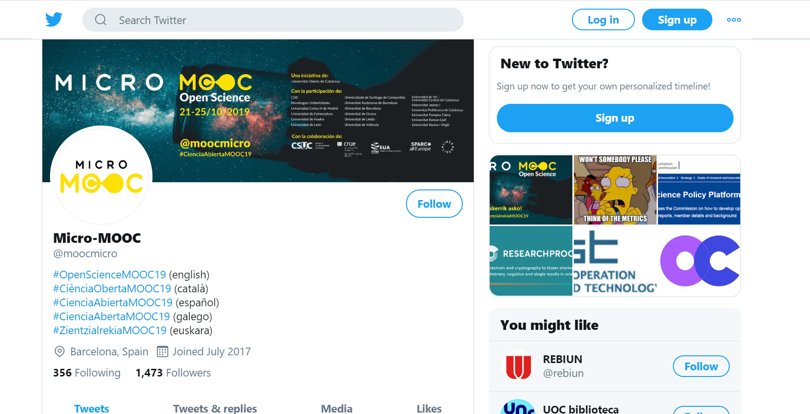

Slide 38
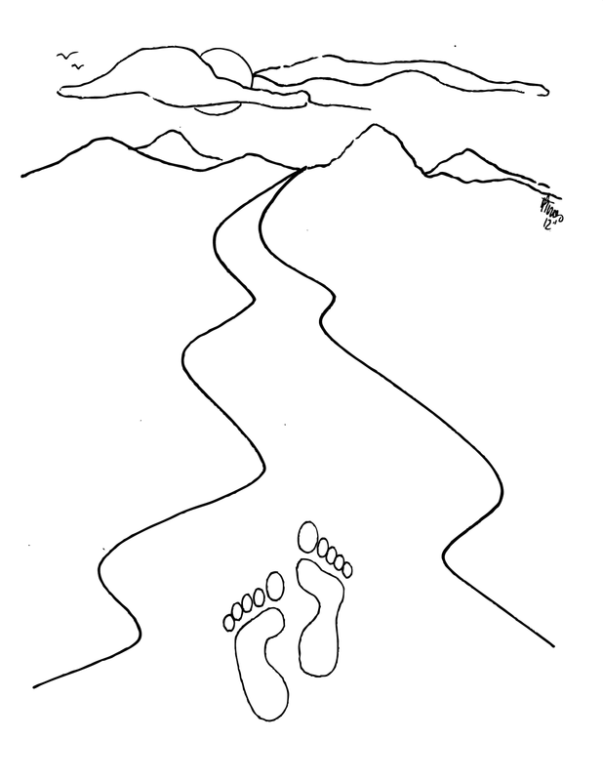

Slide 39
Las fotos utilizadas han sido extraídas de Google Imágenes

